Slide 1
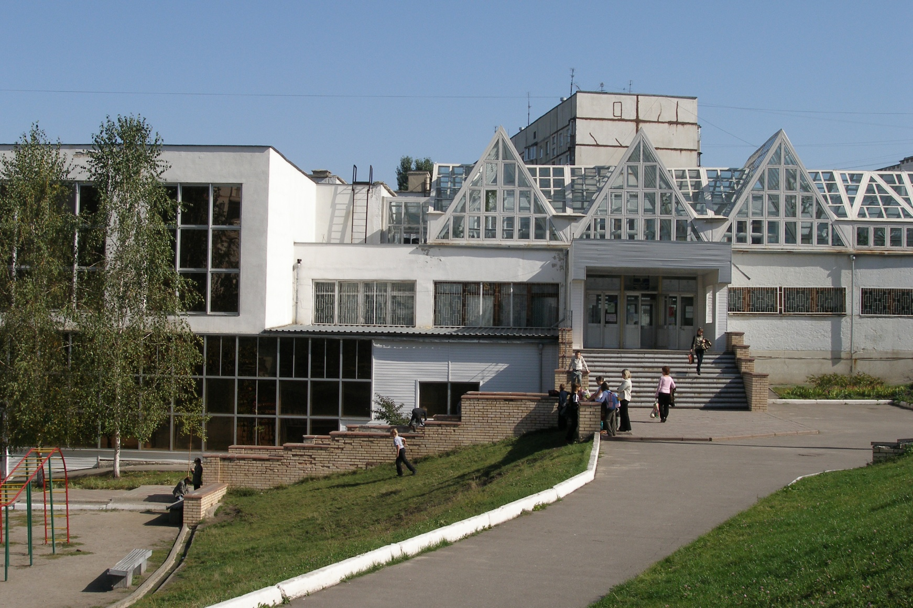
Харківська гімназія №172

Slide 2
Школо наша, школо, Приголуб нас, мила, Пригорни усіх нас, Як голуб під крила. Ти нас всіх научиш, Як у світі жити, Як зло обминати, А добро чинити. Бджілоньки на квітах, Дітоньки – до школи, Там збирають мудрість, Як мед у полі бджоли.

Slide 3
Бібліотека – обов’язковий структурний підрозділ гімназії, який здійснює бібліотечно-інформаційне, культурно-просвітницьке забезпечення навчально-виховного процесу як в урочний так і в позаурочний час.

Slide 4
Спільні зусилля педагога та бібліотекаря мають дуже добрі наслідки для творчої роботи з дітьми, допомагають гармонійному розвитку особистості дитини, формують систему роботи з дитячою книгою.

Slide 5
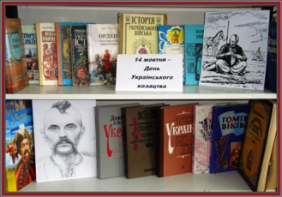
Інформаційні функції здійснюються за допомогою організації виставок нових надходжень, інформаційних оглядів, інформування про книги

Slide 6
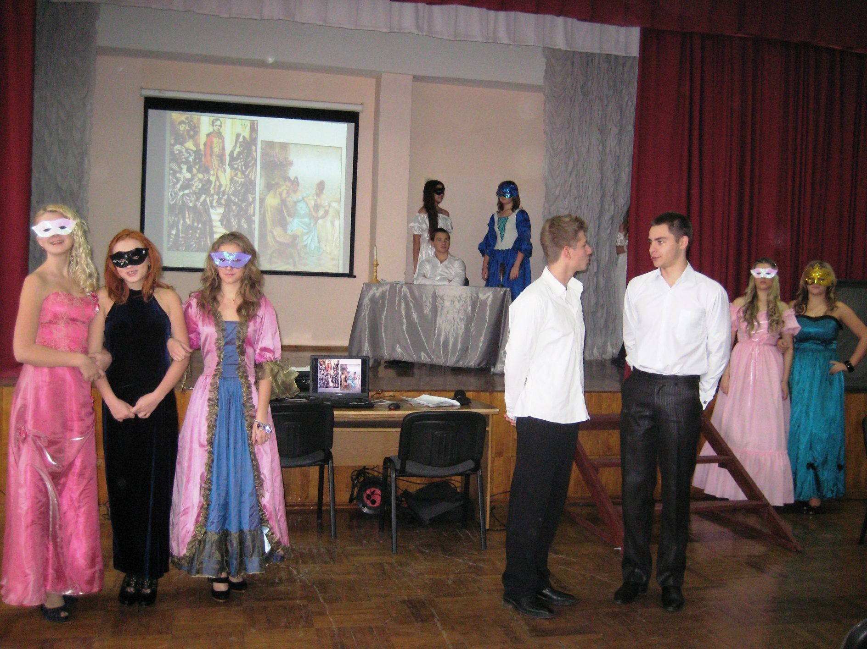

Slide 7
Традиційними стали у гімназії тижні дитячої книги, які проводять бібліотекар разом з вчителем початкових класів, де діти не тільки читають книги, а й інсценізують їх та малюють до них ілюстрації.

Slide 8
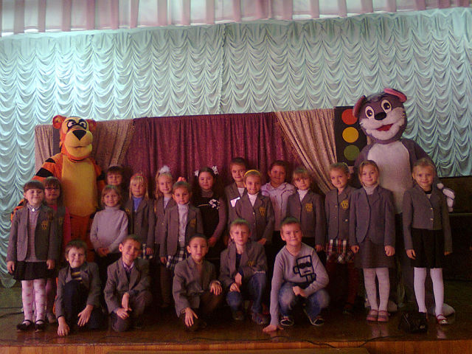

Slide 9
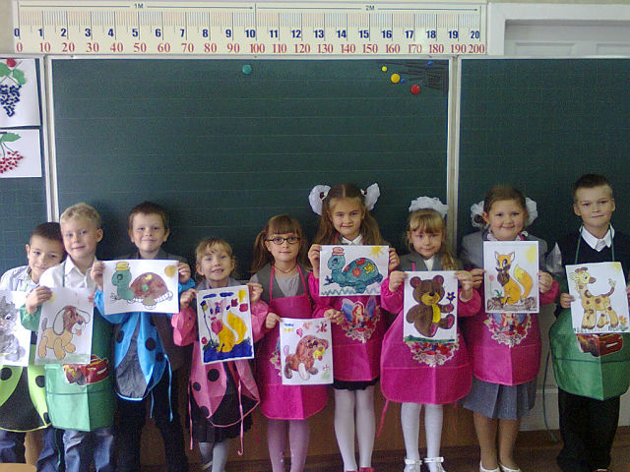

Slide 10
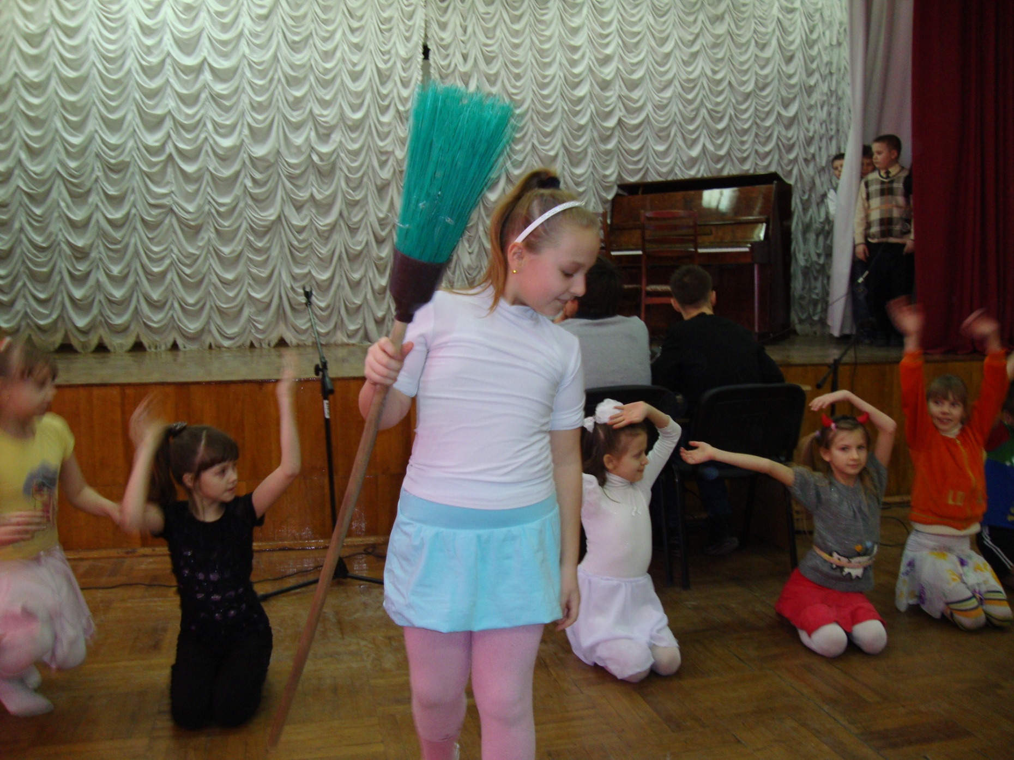

Slide 12
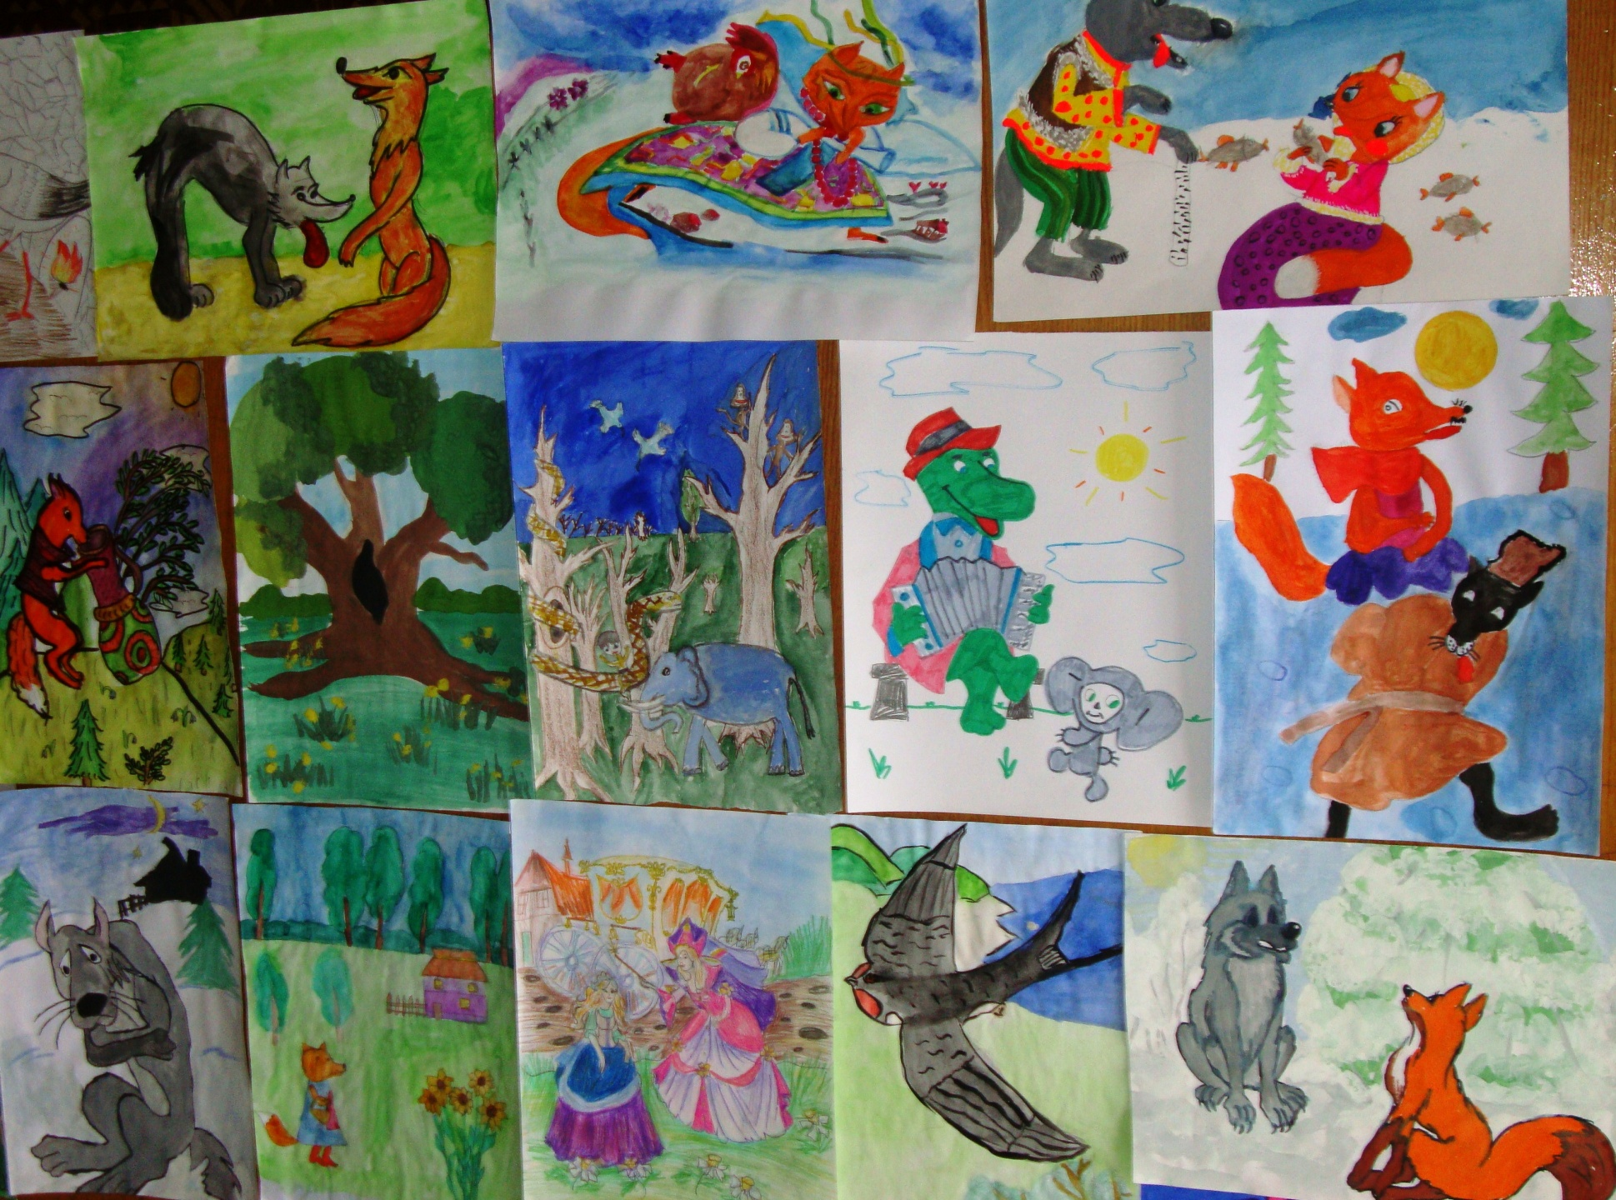

Slide 13
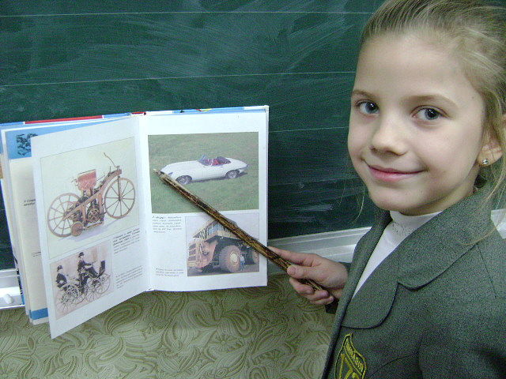
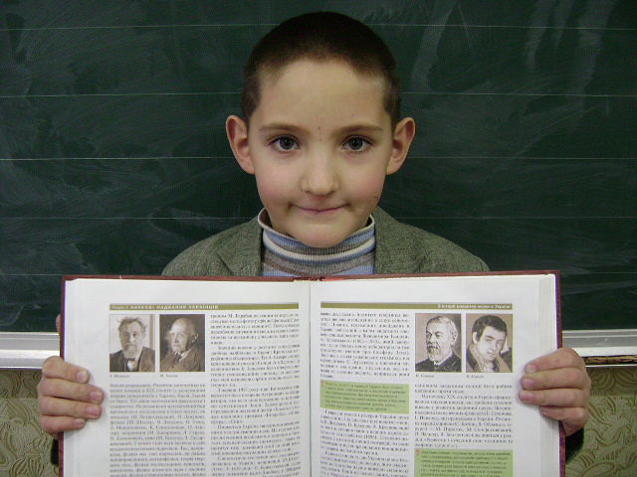
Книги джерело знань. І це дійсно так. Тільки книги накопляють велику кількість знань завдання бібліотекаря та вчителя навчити дітей використовувати їх та користуватися ними протягом цілого життя.

Slide 14
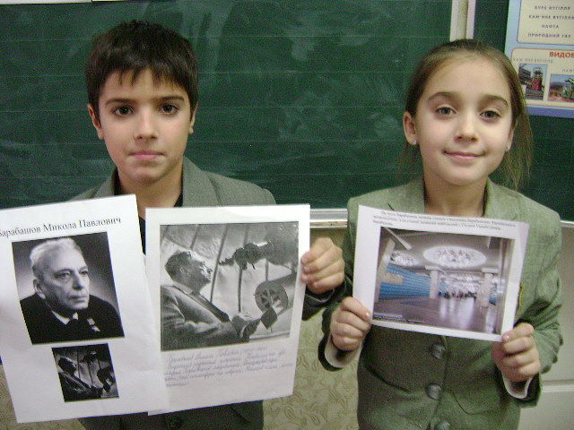
Ми навчаємо дітей давати характеристику книгам, виражати свою думку, навчаємо самостійно підбирати матеріали, готувати реферати, користуватися енциклопедіями.

Slide 15
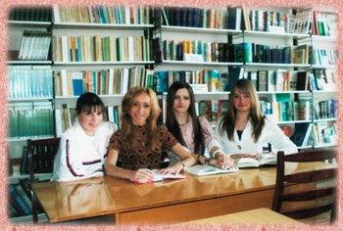
Спільні зусилля педагога та бібліотекаря мають дуже добрі наслідки для творчої роботи з дітьми, допомагають гармонійному розвитку особистості дитини, формують систему роботи з дитячою книгою.

Slide 16
Відмінними рисами українського національного характеру є щедрість, повага до людини, працелюбність, милосердя. Ці якості утворюють основу моральної культури. Прилучення до українських традицій починається з вивчення культурних цінностей українського народу.

